Slide 1
Teoria das Cores

Slide 2
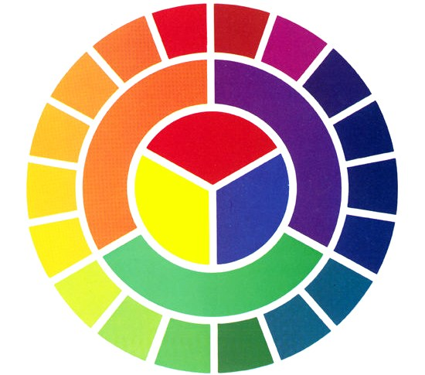
Teoria das Cores
É o conjunto de guias práticas para mistura de cores e efeitos visuais para uma combinação específica. No caso do Design, usamos para nos ajudar a escolher cores e variantes que melhorem a experiência do público-alvo.

Slide 3
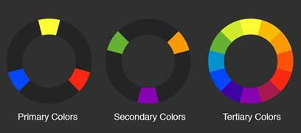
Classificação

Slide 4
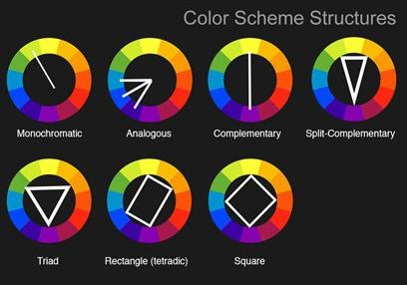
Estruturas de Esquema de Cor

Slide 5
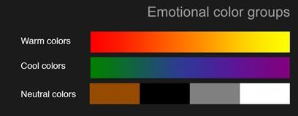
Emocional

Slide 6
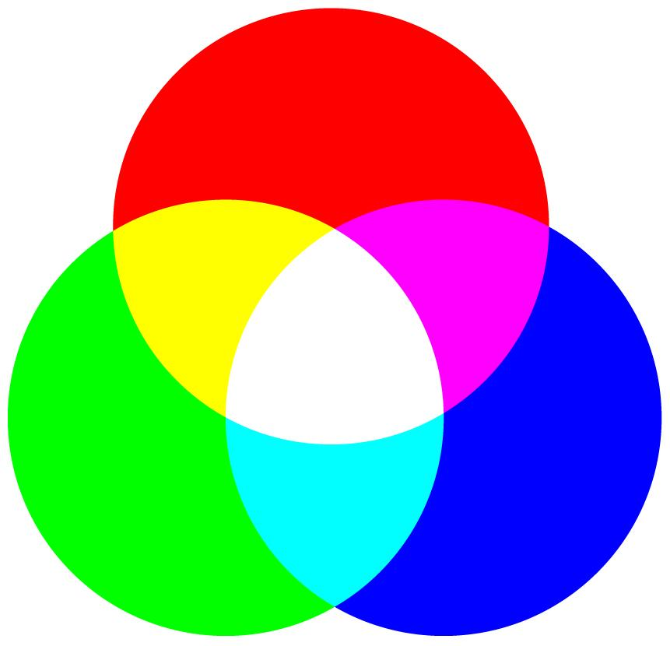
RGB
Red/Green/Blue
É o sistema de cores da maior parte dos meios eletrônicos.
É um sistema aditivo de cores!

Slide 7
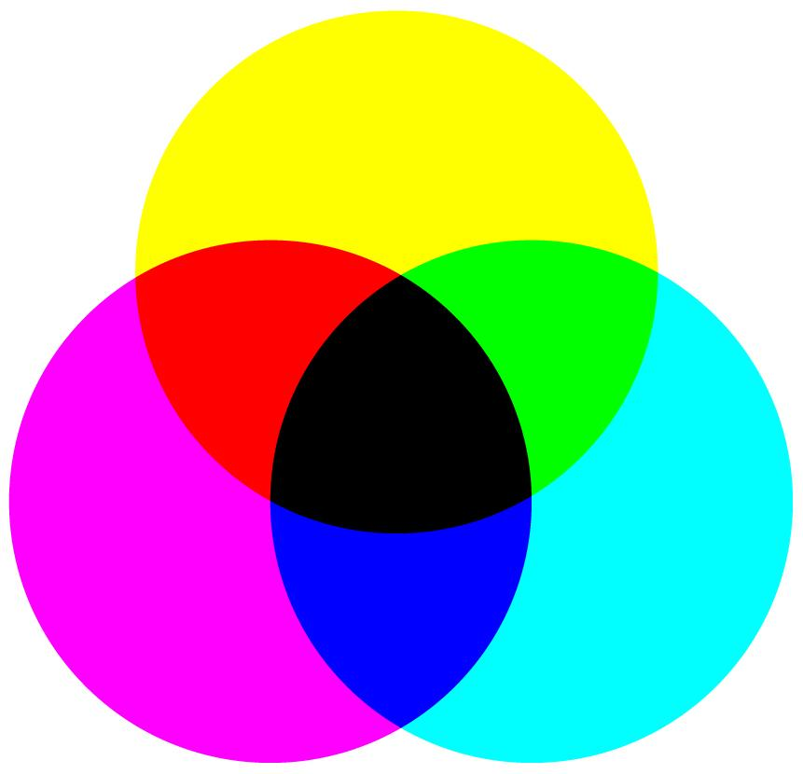
CMYK
Cyan/Magenta/Yellow/Black
É o sistema de cores da maior parte dos meios impressos.
É um sistema subtrativo de cores!

Slide 8
Ferramentas!
https://www.canva.com/colors/color-wheel/
https://color.adobe.com/pt/create

Slide 9
Fontes
https://www.interaction-design.org/literature/topics/color-theory
https://www.smashingmagazine.com/2010/01/color-theory-for-designers-part-1-the-meaning-of-color/
https://en.wikipedia.org/wiki/Color_theory
https://www.colormatters.com/color-and-design/basic-color-theory
https://pt.wikipedia.org/wiki/RGB
https://pt.wikipedia.org/wiki/CMYK

